Slide 1
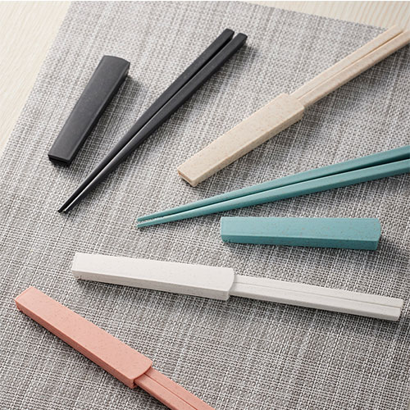
【提案書】
箸キャップ付箸(バンブーファイバー入タイプ)
特徴
SDgsにも貢献できるバンブーファイバーを配合したキャップ付きの箸。丈夫で割れにくいため使い勝手も抜群です。ナチュラル、ホワイト、ブラック、スモークピンク、スモークブルーの全5色。
商品写真
納期
納期スペース
仕様
素 材：PP、バンブーファイバー 他
サイズ：箸:205(mm)、箸キャップ:20×101×11(mm)
包 装：PP袋
備 考 : 取説付、食品衛生検査済
カラー展開:ナチュラル、ホワイト、ブラック、スモークピンク、スモークブルー
お見積
お見積りスペース

